Slide 1
CSS3动画animation

Slide 2
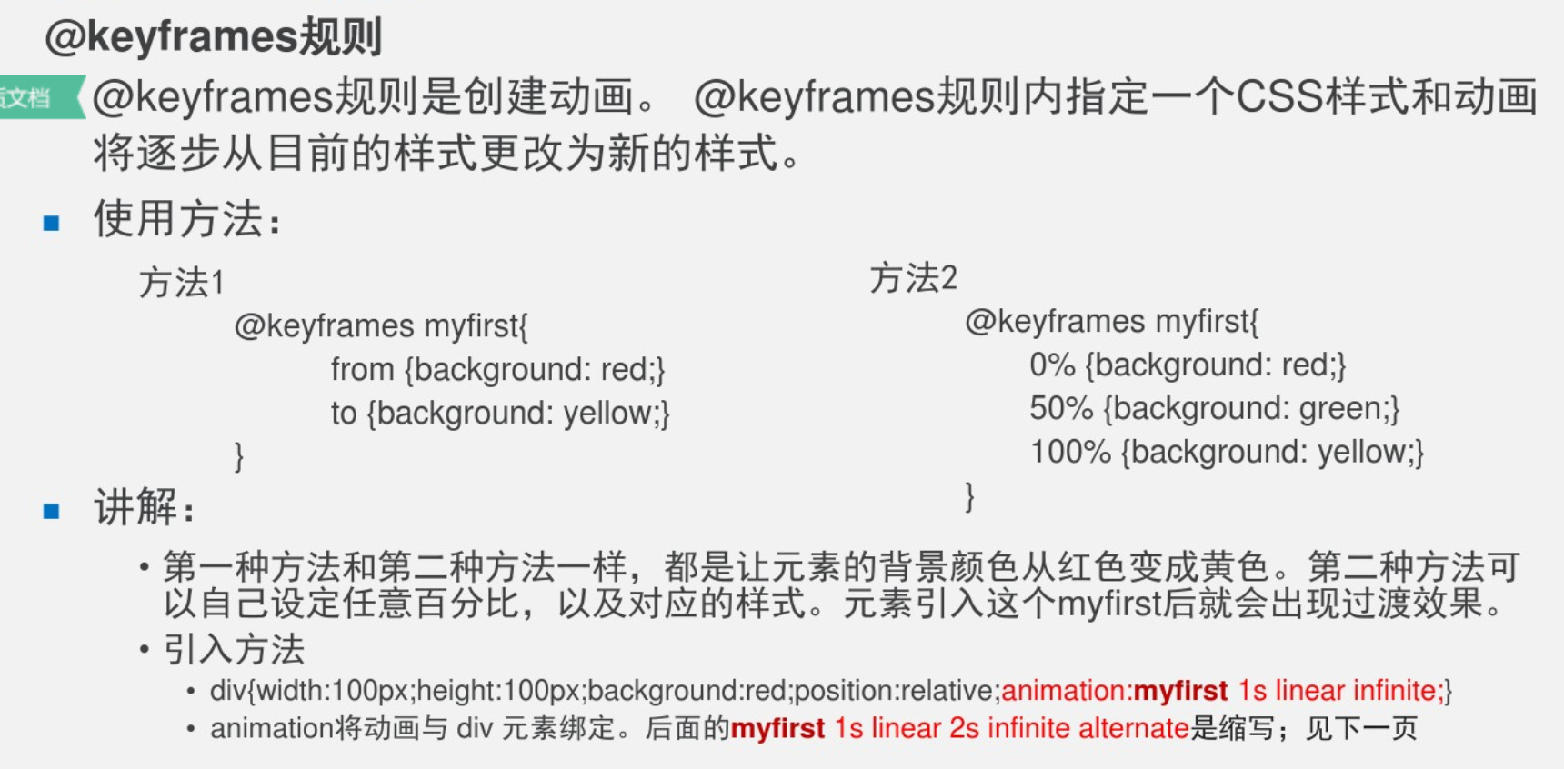
知识点回顾

Slide 3
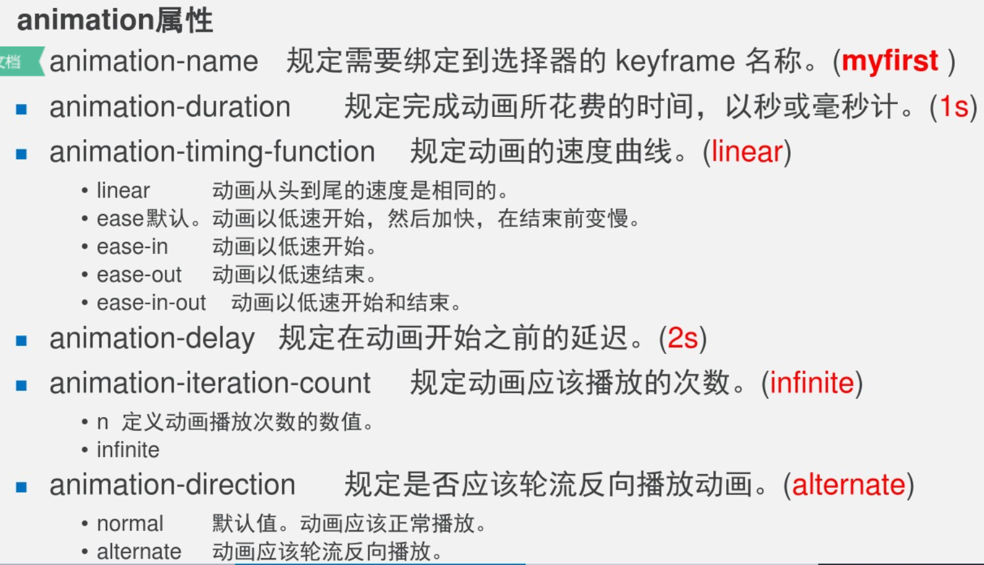

Slide 4
变色
.box{
width: 1000px;
height: 200px;
animation-name: anim1;
animation-duration: 5s;
animation-iteration-count: infinite;
animation-direction: alternate;
}
@keyframes anim1 {
from{
background-color: red;
}
50%, 80%{
background-color: black;
}
to{
background-color: yellow;
}
}

Slide 5

animation-play-state 属性
值 | 描述
paused | 规定动画已暂停。
running | 规定动画正在播放。
不能缩写在animation中，必须单独定义

Slide 7
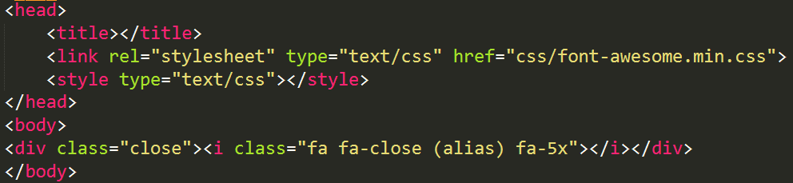
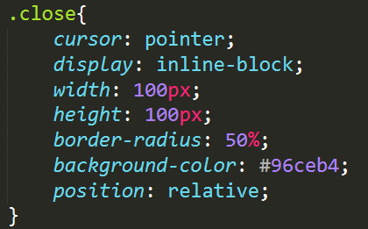
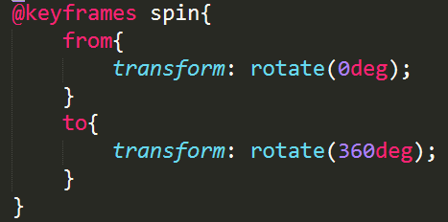
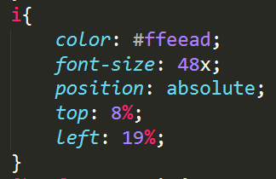

旋转
插入符号×

Slide 8
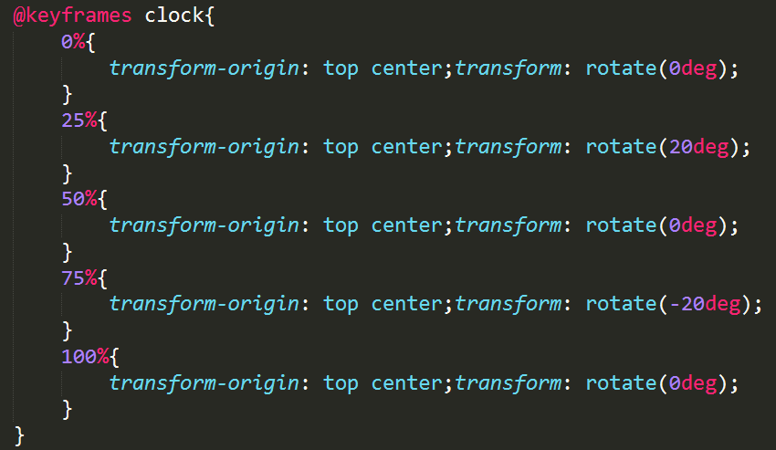
钟摆
背景颜色：#ef9b14 中心：top center
0%到25%，从最低点到左上;
25%到50%，从左上到最低点；
50%到75%，从最低点到右上；
75%到100%，从右上到最低点。

Slide 9

animation: clock 2.5s linear infinite forwards;
animation-name/ animation-duration/ animation-timing-function/ animation-iteration-count/ animation-fill-mode

Slide 10
animation-fill-mode 属性
值 | 描述
none | 不改变默认行为。
forwards | 当动画完成后，保持最后一个属性值（在最后一个关键帧中定义）。
backwards | 在 animation-delay 所指定的一段时间内，在动画显示之前，应用开始属性值（在第一个关键帧中定义）。
both | 向前和向后填充模式都被应用。

Slide 11
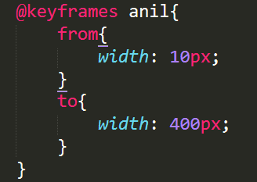
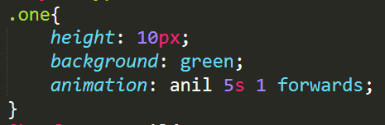
简单进度条

Slide 12
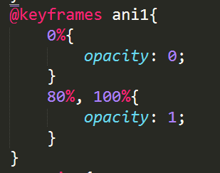
与opcity综合使用
实例1：淡入，淡出效果

Slide 13
实例2：风车转动
设置div的边框为实线，宽度100px
border-left-color: 左边框的颜色
。。。
以此类推
动画帧
transform: rotate();

Slide 14
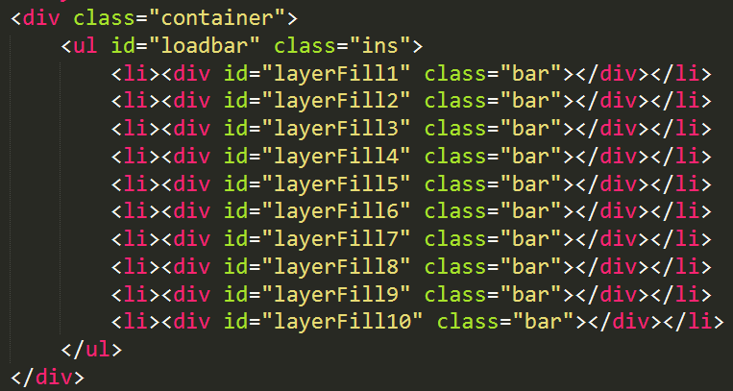
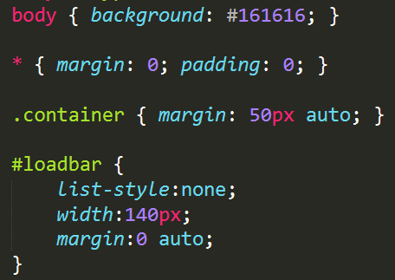
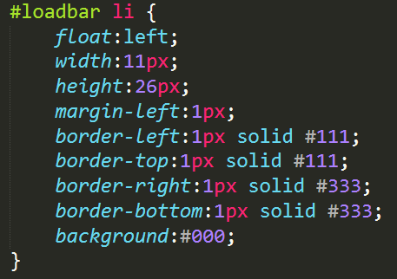
实例3：复杂进度条
html部分，分成10个div
空白进度条
立体效果
css基本设置

Slide 15
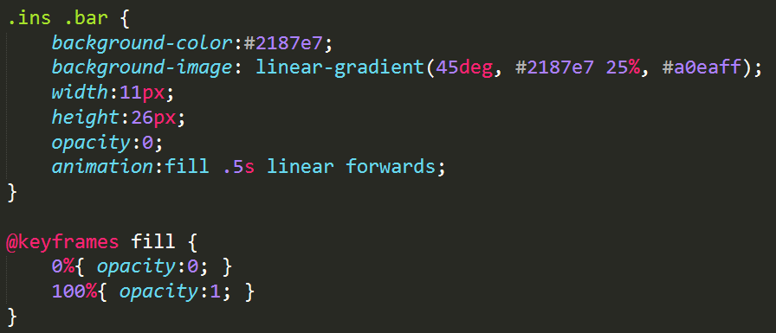
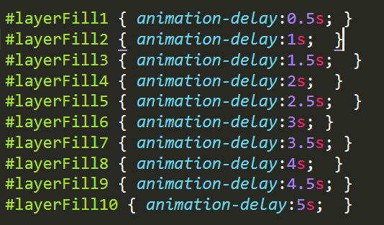
渐变做立体效果
每一格进度条的动画效果
animation-delay设置依次出现的效果

Slide 16
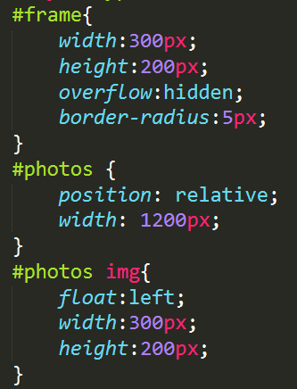
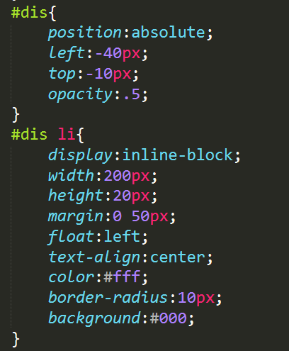
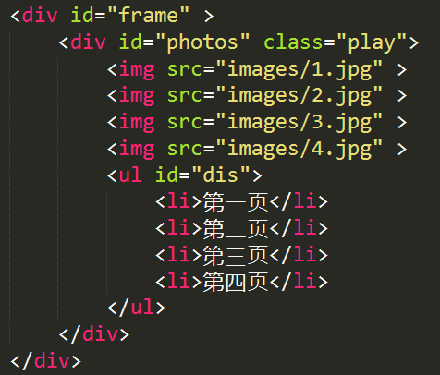
实例4：复杂轮播
4张图片横向排列
设置外层div的overflow为hidden, 宽度为一个图片的宽度
基本结构

Slide 17
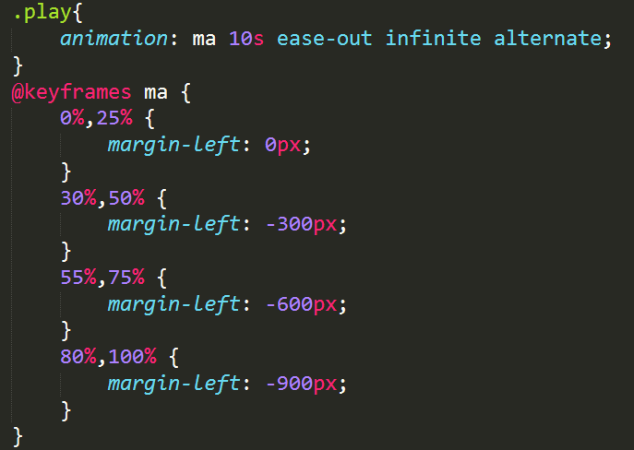
每次向左移动一张图片的宽度，动画分成4段，切换4次

Slide 18

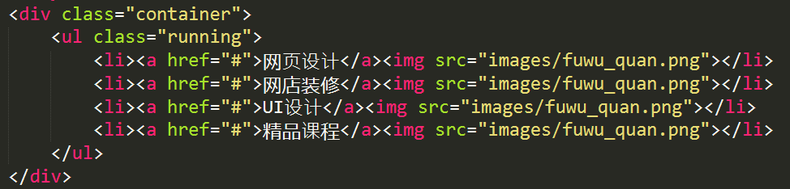
青年帮网站—光晕效果
原理：两张图片的叠加，通过 scale()设置动态效果
基本设置
html基本结构

Slide 19
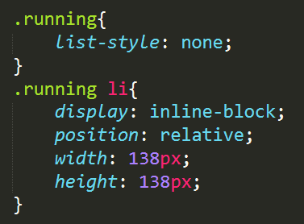
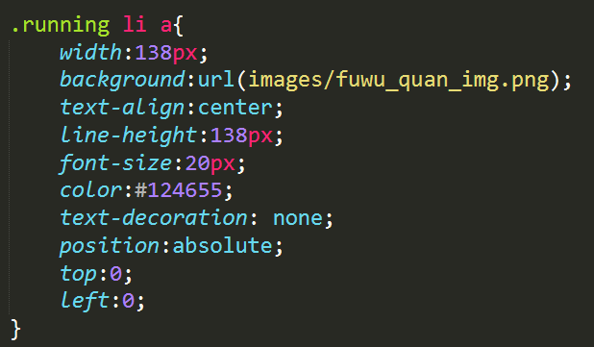
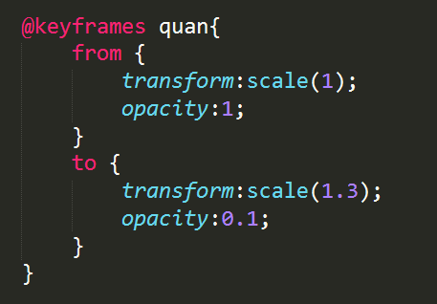
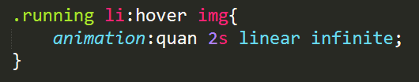
基本布局
动画效果应用在<img>上
<li>使用相对布局
<a>使用绝对布局
实际效果是<a>在<img>前方，所以动画
应用在<img>上的效果是：作为背景的
图片被放大和变淡，造成光晕效果。
定义动画

Slide 20
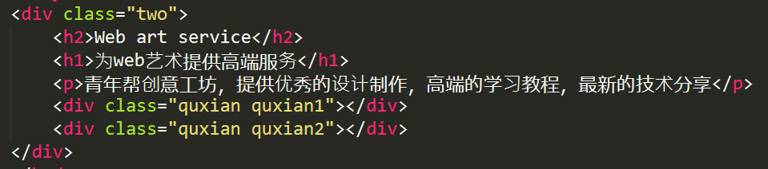
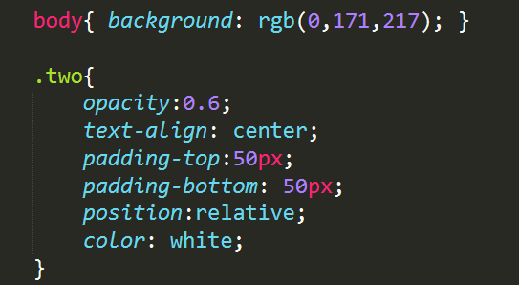
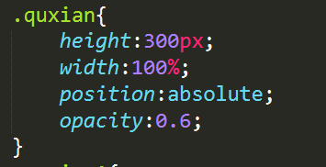
青年帮网站—光谱效果
原理：两条光谱曲线沿相反方向运动
html结构
为了让曲线跟文字叠加

Slide 21
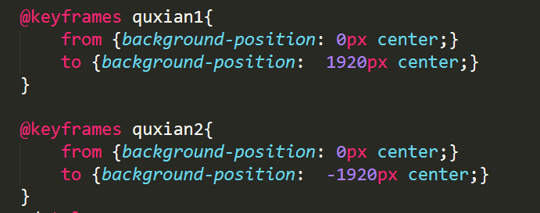
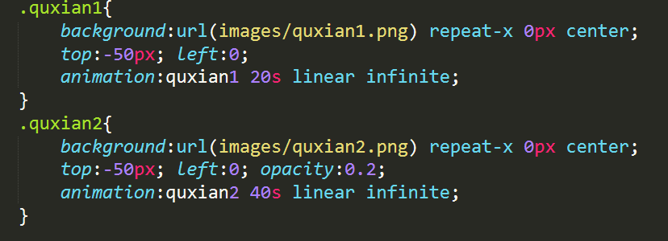
自定义动画：沿相反方向运动的两组曲线
以不同的速度、透明度应用动画

